Slide 1
TIN HỌC 4
Cô Thùy Linh an vui
Cùng nhau bắt đầu hành trình học tập nhé!
>

Slide 2
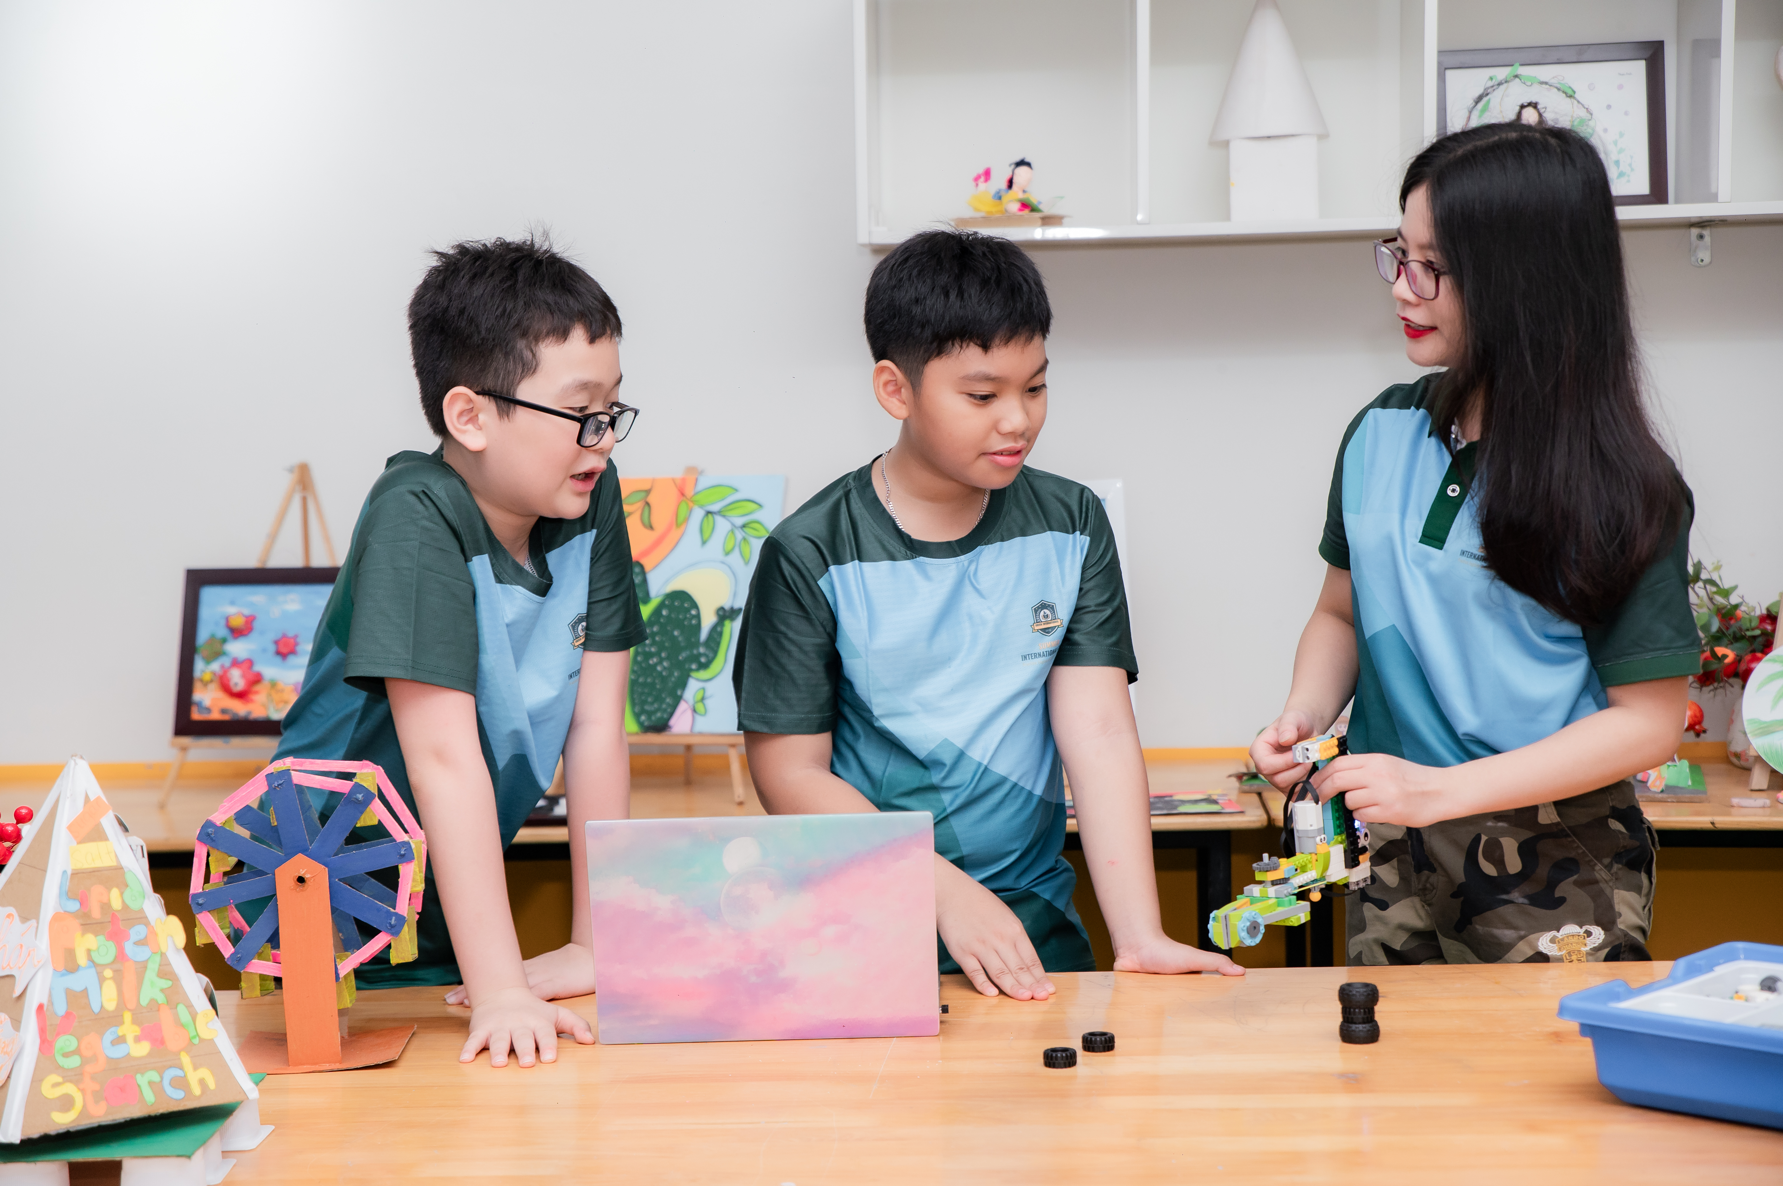
Cô Thùy Linh an vui xin chào các bậc PH!
Cô mong ước khơi nguồn cảm hứng cho học sinh tư duy khoa học, rèn kĩ năng tự học, tăng khả năng hợp tác, giải quyết vấn đề thông qua trải nghiệm, có thái độ sống tử tế.
ĐT/ Zalo: 0339.360.995
CoLinhSteam@gmail.com
<
>

Slide 3

WHOA!
NỘI QUY
GIỜ TIN HỌC
Mon
Tue
Wed
Thu
Fri
Wknd
. . .
<
>

Slide 4
Thời lượng học tập môn tin học 4:
35 tiết/ năm học. Trong đó: HK I: 18 tiết; HK II: 17 tiết.
Kiểm tra, đánh giá và vào sổ điểm hệ thống (Theo Thông tư 27/2020/TT-BGDĐT
Giữa học kì I; II: Không có bài kiểm tra giữa HK nhưng GV dựa trên đánh giá quá trình học tập và nền nếp trong giờ học để xếp loại học tập: Hoàn thành tốt (T), Hoàn thành (H), Chưa hoàn thành (C).
Cuối học kì I; II: Có bài kiểm tra cuối HK và vào điểm số thang 10 trên hệ thống kết hợp mức xếp loại: Hoàn thành tốt (T), Hoàn thành (H), Chưa hoàn thành (C).

Slide 5
Sách giáo khoa Tin học 4_ Kết nối tri thức với cuộc sống. Chủ đề 1: Máy tính và em (Phần cứng, phần mềm, gõ phím) Chủ đề 2: Mạng máy tính và Internet (Thông tin trên website) Chủ đề 3: Tổ chức lưu trữ, tìm kiếm và trao đổi thông tin Chủ đề 4: Đạo đức, pháp luật và văn hóa trong môi trường số (Sử dụng phần mềm khi được phép) Chủ đề 5: Ứng dụng tin học (Powerpoint, Word, Rapid Typing) Chủ đề 6: Giải quyết vấn đề với sự trợ giúp của máy tính (Lập trình Scratch_ HS được học thêm cách lắp lego và điều khiển) Khuyến khích luyện gõ phím 10 ngón ở nhà (10-20phút/ngày)
Chương trình học tập môn tin học 4:

Slide 6
Cuộc thi Tài năng tin học trẻ Quốc tế _ TP Hà Nội. Cuộc thi tin học trẻ _ TP Hà Nội và toàn quốc. Cuộc thi Quốc tế Tofas lập trình.
Phụ huynh có thể tìm hiểu và cho con tham gia một số kì thi:

Slide 7
Tin học không chỉ giúp các con rèn luyện kỹ năng sử dụng máy tính mà còn phát triển khả năng tư duy sáng tạo, giải quyết vấn đề. Rất mong Quý PH luôn ủng hộ, động viên để các con học tập tốt. Nếu cần trao đổi/ hỗ trợ thêm từ giáo viên, Qúy PH vui lòng liên lạc cô Thùy Linh an vui.
ĐT/ Zalo: 0339.360.995
CoLinhSteam@gmail.com
Chúc các con yêu và gia đình sức khỏe, bình an và đón chào năm học mới tuyệt vời!!!

